Slide 1

TUGAS AKHIR
Dasar Sistem Komputer
UNIVERSITAS AHMAD DAHLAN
FAKULTAS TEKNOLOGI INDUSTRI
PROGRAM STUDI INFORMATIKA TAHUN 2022
Judul
Aplikasi Penjualan Handphone Gaming
DISUSUN OLEH:
Nama: Yudha Wira Dharma
Kelas: B
NIM: 2200018073

Slide 2
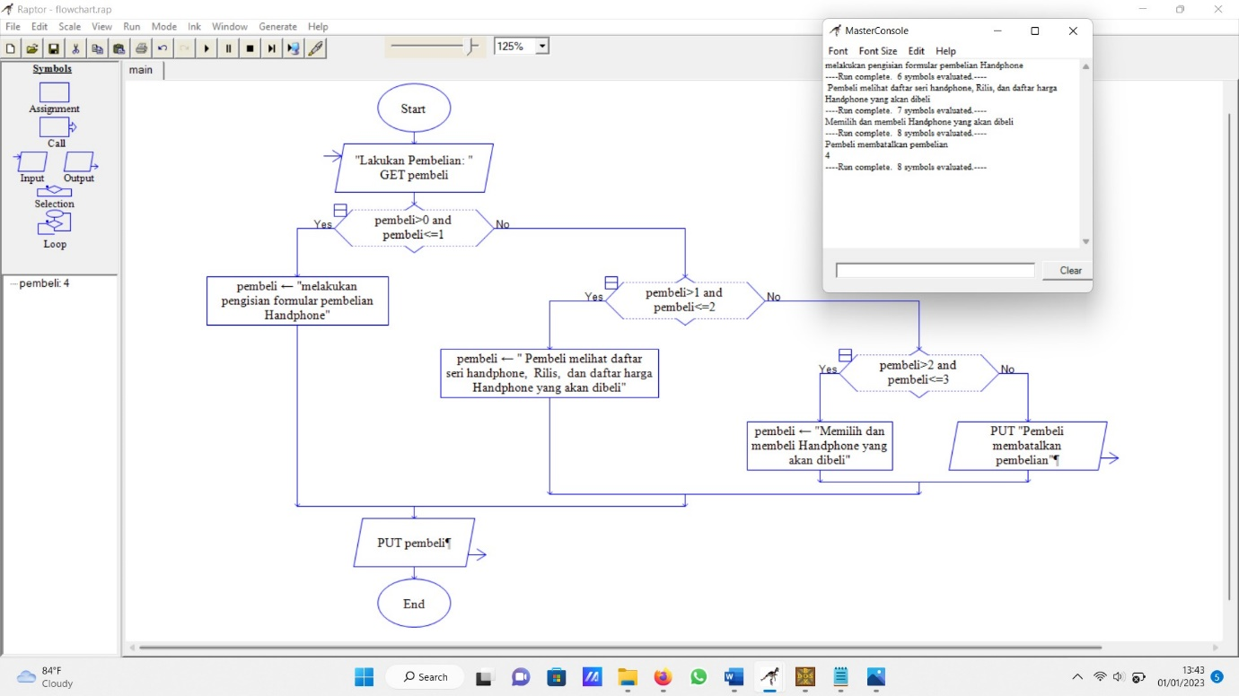
Link projek github: https://github.com/yudhawira11/Aplikasi-Penjualan-Handphone-Gaming.git
=> Deskripsi Aplikasi:
Aplikasi penjualan Handphone Gaming, dimana pembeli akan mengisi data formulir. lalu pembeli akan disuguhkan dengan tampilan daftar handphone, dan pembeli bebas memilih handphone yang akan di beli dengan harga yang sudah tertera di daftar list barang.
=> Fitur-fitur Aplikasi:
* Kemudahan di mengisi data formular.
* Tampilan daftar handphone dengan berbagai seri dan dengan harga yang bervariasi.
Pembeli dapat membatalkan pesanan kapan saja.
=> Alur Kerja:
* Pembeli. melakukan pengisian formular pembelian Handphone.
* Pembeli. melihat daftar seri handphone, Rilis, dan daftar harga Handphone yang akan dibeli
* Pembeli. Memilih dan membeli Handphone yang akan dibeli, dan apabila tidak jadi maka pembeli akan membatalkan pembelian.

Slide 3
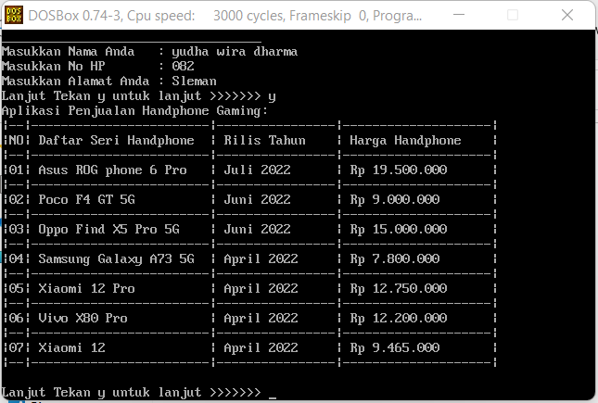
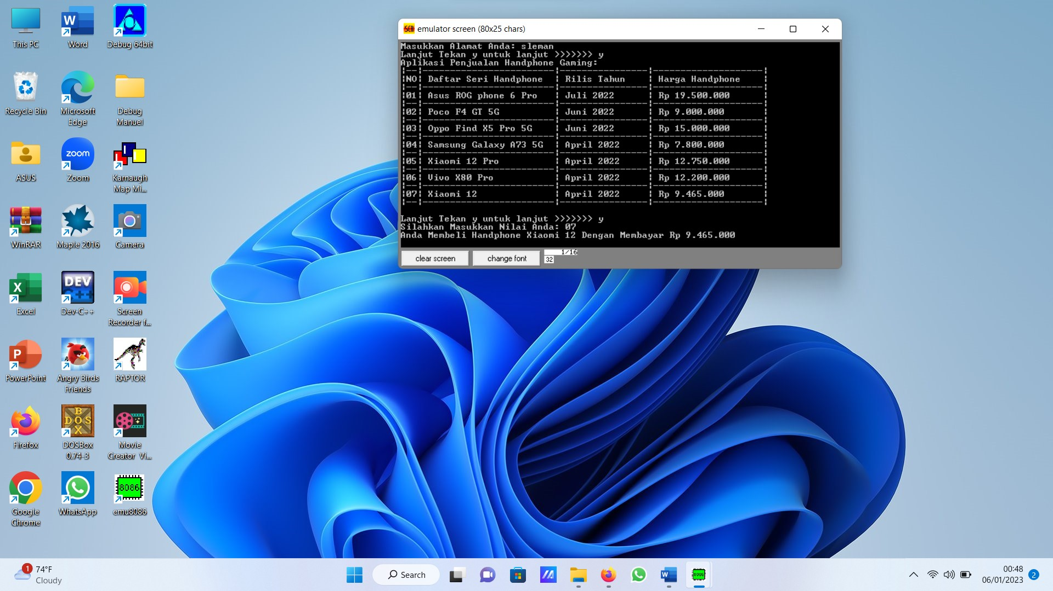
=> Rancangan sketsa antarmuka:

Slide 4
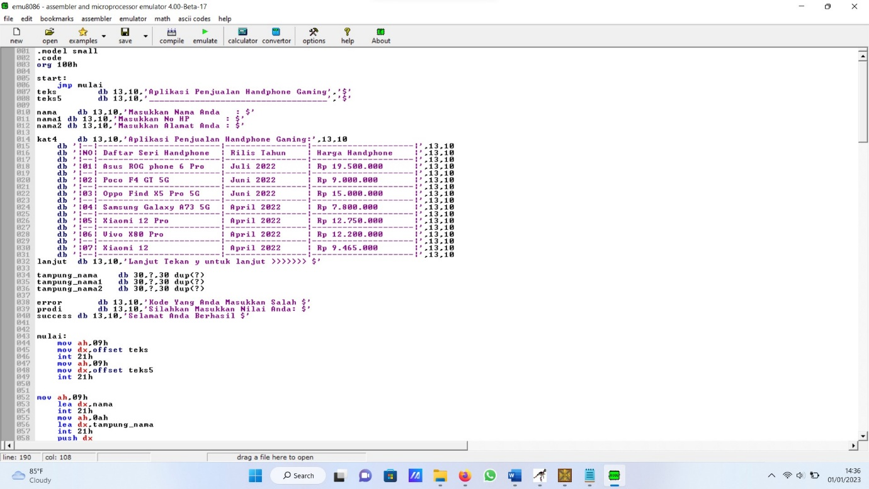
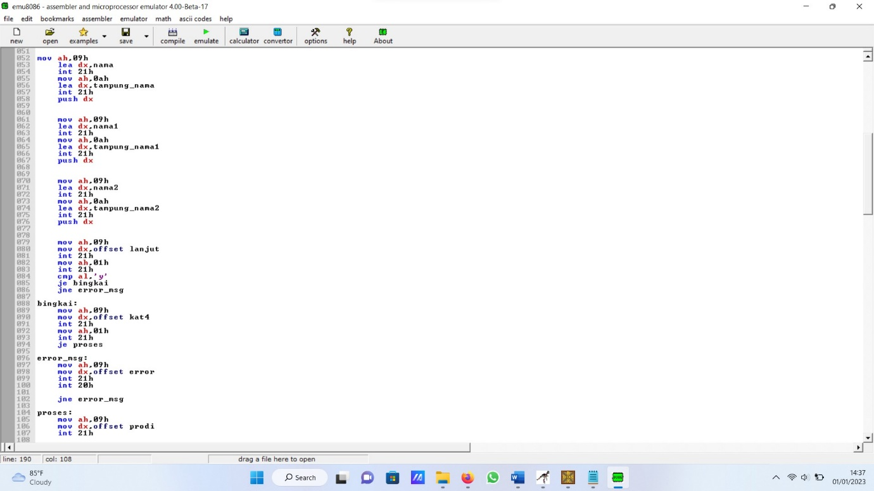
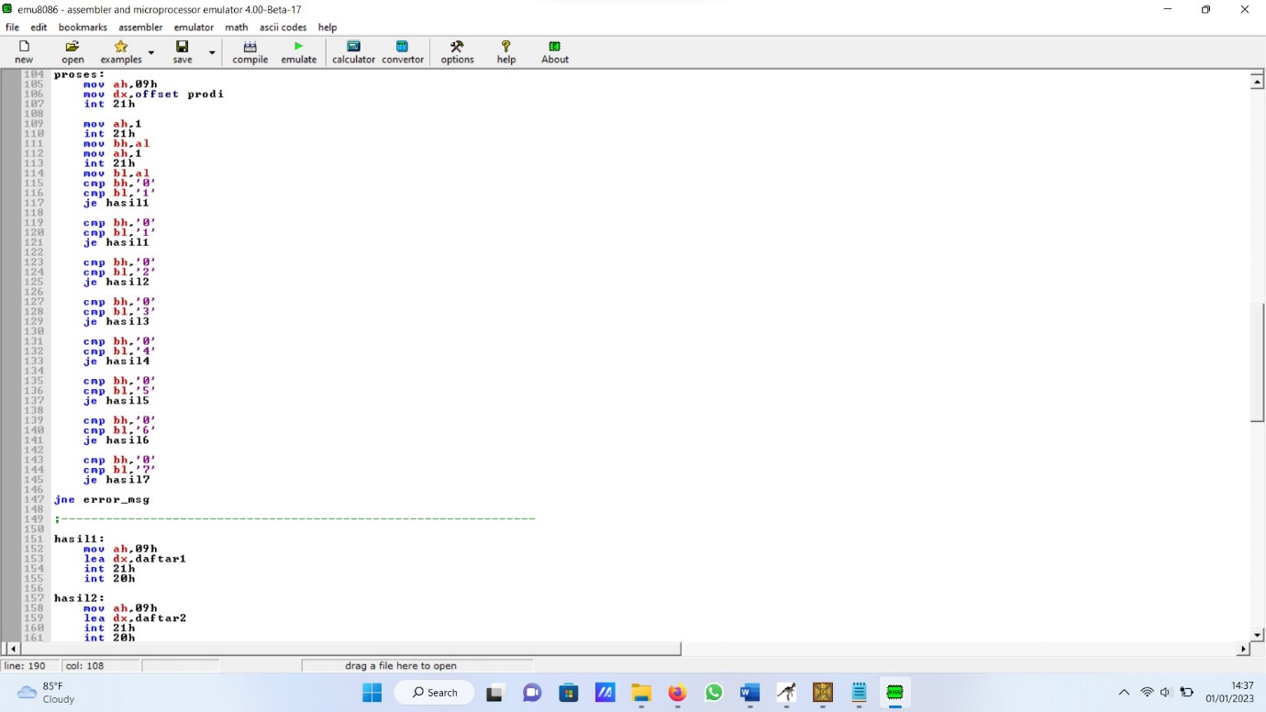
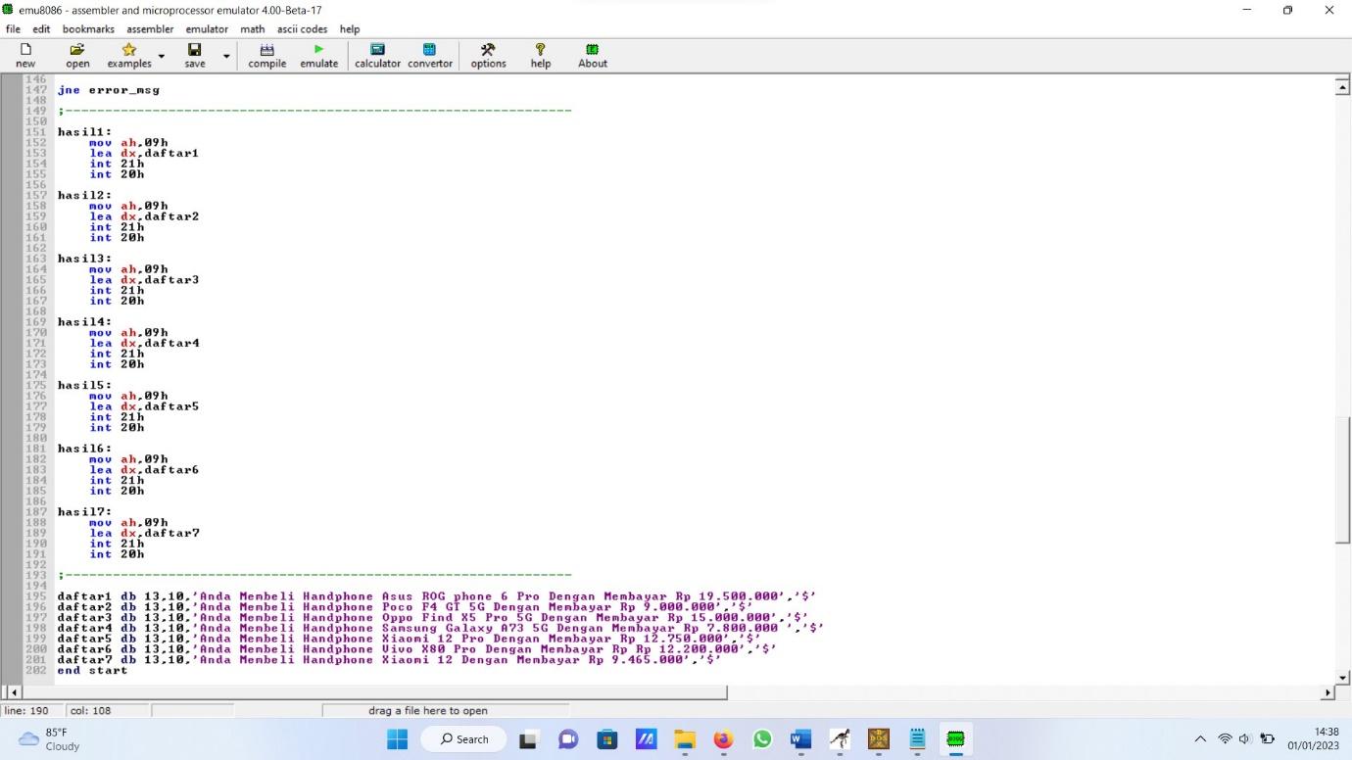
=> Screenshot codingan:

Slide 5
=> Screenshot tampilan luaran program:

Slide 6
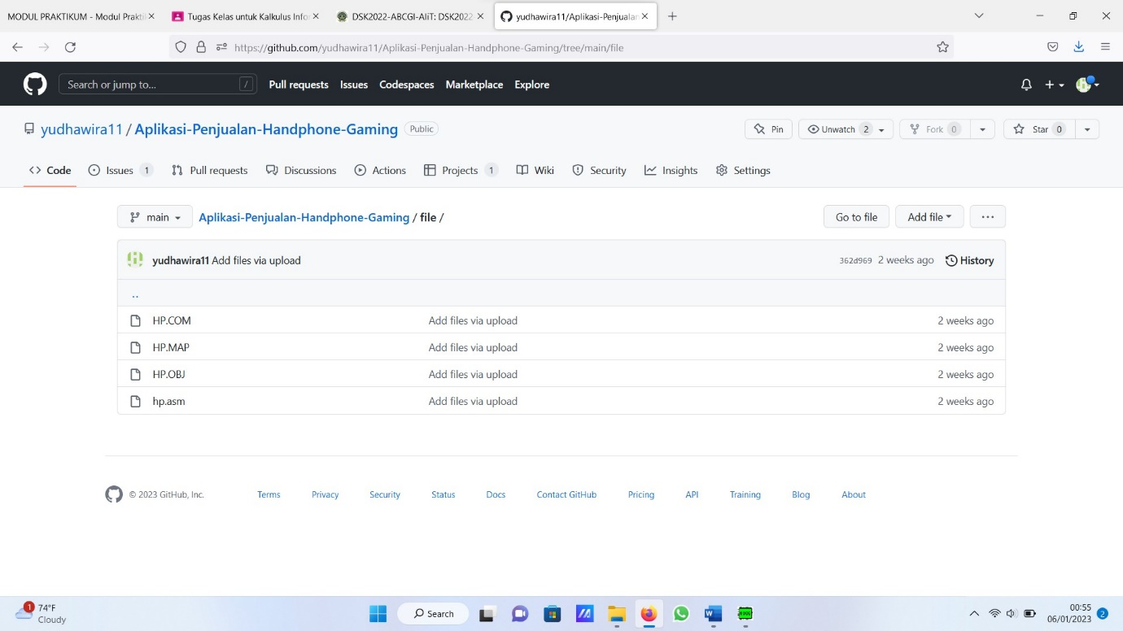
=> Screenshot tampilan unggahan halaman projek di Github:

